Slide 1
Роль перинатального центра в проблемах невынашивания беременности во Владимирском регионе Н. Г. Туманова
Главный внештатный акушер-гинеколог ДЗА ВО, главный врач ГБУЗ ВО «ОПЦ»
Владимир 30 октября 2018 г

Slide 2
Концепция развития перинатальных центров в РФ была сформирована 30 лет назад, структура и деятельность этой эффективной организационной формы работы учреждений родовспоможения была определена приказом МЗ СССР от 15.12. 1988 г « О создании перинатальных центров»
Организационной стратегией и новизной являлось
то, что в учреждении родовспоможения наряду с акушерскими отделениями создавались отделения 2 этапа выхаживания, патологии и реанимации новорожденных, то есть необходимая высококвалифицированная помощь максимально приближалась к женщине с осложненным течением беременности, плоду, первым минутам и часам жизни ребенка.

Slide 3
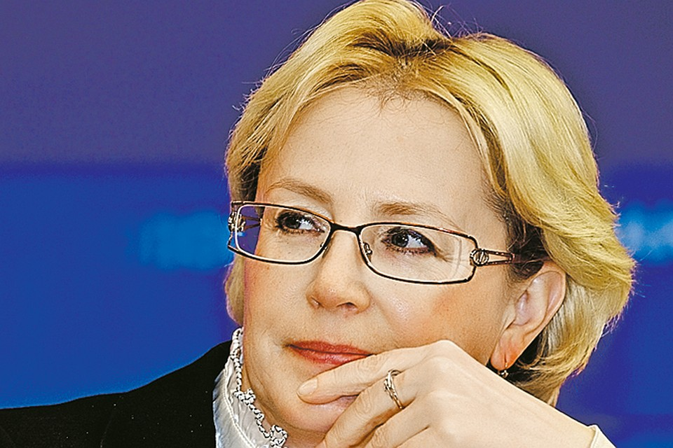
Трудно даже поверить: на протяжении последних лет в нашей стране практически каждый месяц по поручению президента открывается новый перинатальный центр, оснащенный передовым оборудованием и обеспеченный подготовленными кадрами.
К концу 2018 г м откроем 7 перинатальных центров, а по итогам программы их станет 94»
Из интервью министра ЗО РФ В. И. Скворцовой.

Slide 4
Основной критерий эффективности работы перинатального центра качество оказания перинатальной помощи, в том числе регионализация в условиях трехуровневой системы при преждевременных родах.

Slide 5
Преждевременные роды на территории Владимирской области
Структура преждевременных родов на территории Владимирской области
Срок гестации | 2013 | 2014 | 2015 | 2016 | 2017 | 9 мес 2018
22-27 недель | 60 – 8,5% | 63 – 9,1% | 67 – 9% | 57 – 7,8 % | 57 – 9,5% | 35
28-36 недель | 643 – 91,5% | 626 – 90,9% | 673 – 91% | 672 – 92% | 538 – 90,4% | 418
Итого (абс) | 703 – 4,5% | 689 – 4,4% | 740- 4,8% | 729 – 5,1% | 595 – 4,64% | 453 – 4,9%

Slide 6
 | 2014 | 2015 | 2016 | 2017 | 9 мес 2018
Всего П.Р. | 683 | 740 | 729 | 595 | 453
Количество П.Р. в ОПЦ от всех П.Р. В.О. | 241 – 35% | 284 – 38% | 361 – 50 % | 282 – 47% | 217 – 50,5%
Доля П.Р. от всех родов ОПЦ | 7% | 8% | 16% | 12% | 12%

Slide 7
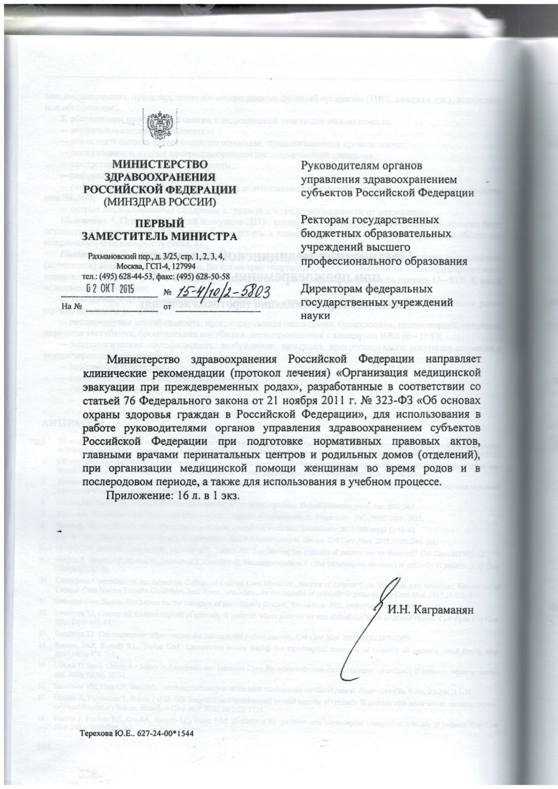
Медицинская эвакуация беременных

Slide 8
Транспортировка беременных, рожениц и новорожденных
Выездные акушерско – реанимационные бригады на базе ГБУЗ ВО « ОКБ», на 70 % укомплектованы врачами ГБУЗ ВО « ОПЦ».
В 2017 году антенатальные трансферы- в учреждение 3 А группы 86 беременных с угрожающими и начавшимися ПР.
В 2016 г эвакуировано 48 беременных с начавшимися и угрожающими ПР, беременных с преэклампсией-6, новорожденных- 80, 5 родильниц- реанимационно- акушерской бригадой,
- ( антенатальные трансферы) в течение года 48 беременных в сопровождении врачей с проведением токолиза-атосибаном- 7, гексопреналина- 5, нифедипина -36
В 2015 году выездными бригадами было эвакуировано 2 - беременных с преэклампсией,.
3 - родильницы, новорожденных – 43, выездов к гинекологическим пациенткам – 20.
- за 9 мес 2018 г- 23.
Чтобы трансферы были только антенатальными!

Slide 9
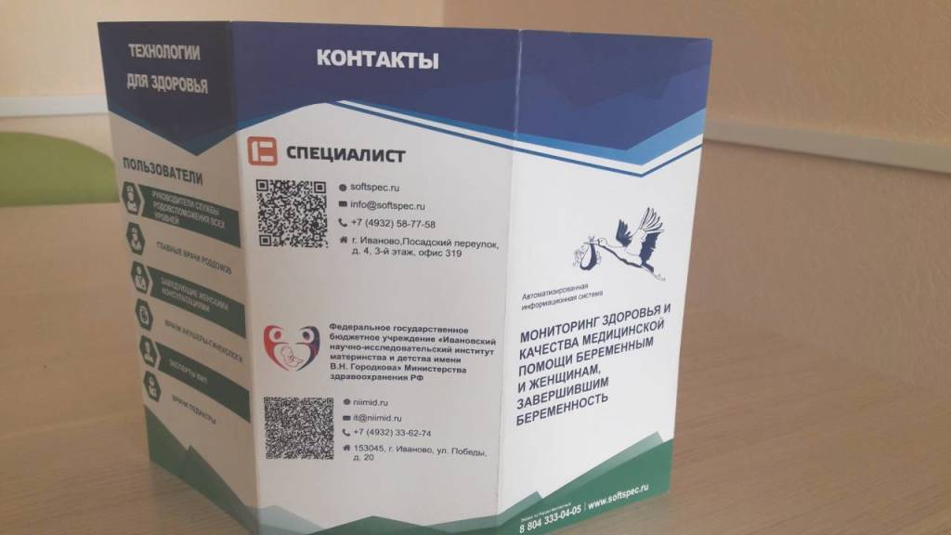
МАГС- система мониторинга во ВО.

Slide 10
В КДО ГБУЗ ВО «ОПЦ» в 2017 г. проконсультировано – 296, за 9 мес 2018 – 475

Slide 11
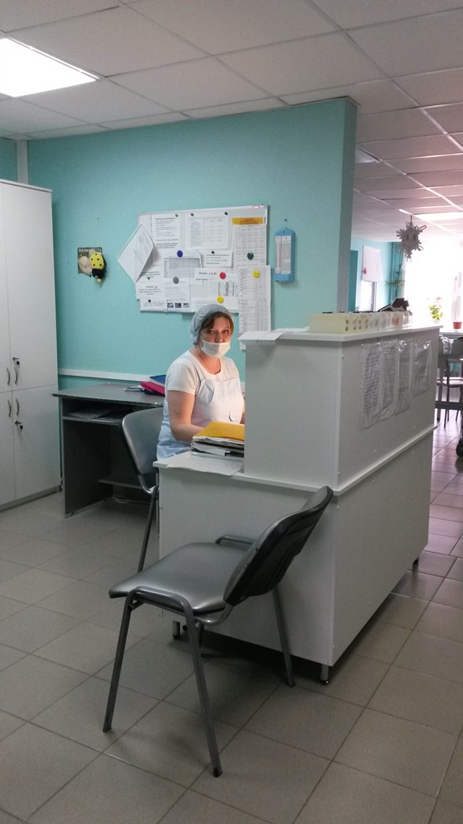
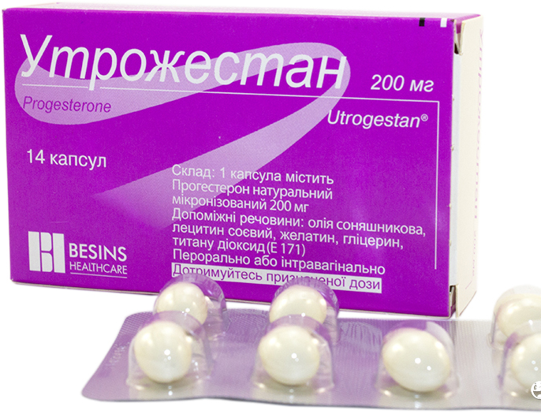
Невынашивание -
Прегравидарная подготовка
в работе - тесное взаимодействие с ООРЗ, ОКБ;
госпитализация по показаниям;
применение препаратов прогестеронового ряда;
токолитик Трактоцил;
Цервикосеркляж, РАП.

Slide 12
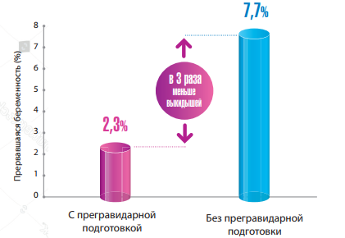
Утрожестан высокоэффективен в профилактике потери беременности при привычном невынашивании
Начало терапии Утрожестаном с прегравидарного этапа обеспечивает более выраженное снижение частоты выкидышей при привычном невынашивании, чем без прегравидарной подготовки
Савельева Г.М. И др. Терапия привычного выкидыша микронизированым прогестероном (результаты многоцентрового исследования ТРИСТАН-1). Акушерство и гинекология. 2017; 11
Notes:
Начало терапии Утрожестаном с прегравидарного этапа обеспечивает эффективное снижение частоты выкидышей при привычном выкидыше

Slide 13
Новая философия нутритивной поддержки
Для всех
С возможностью индивидуальной коррекции при выявлении деффицита

Slide 14
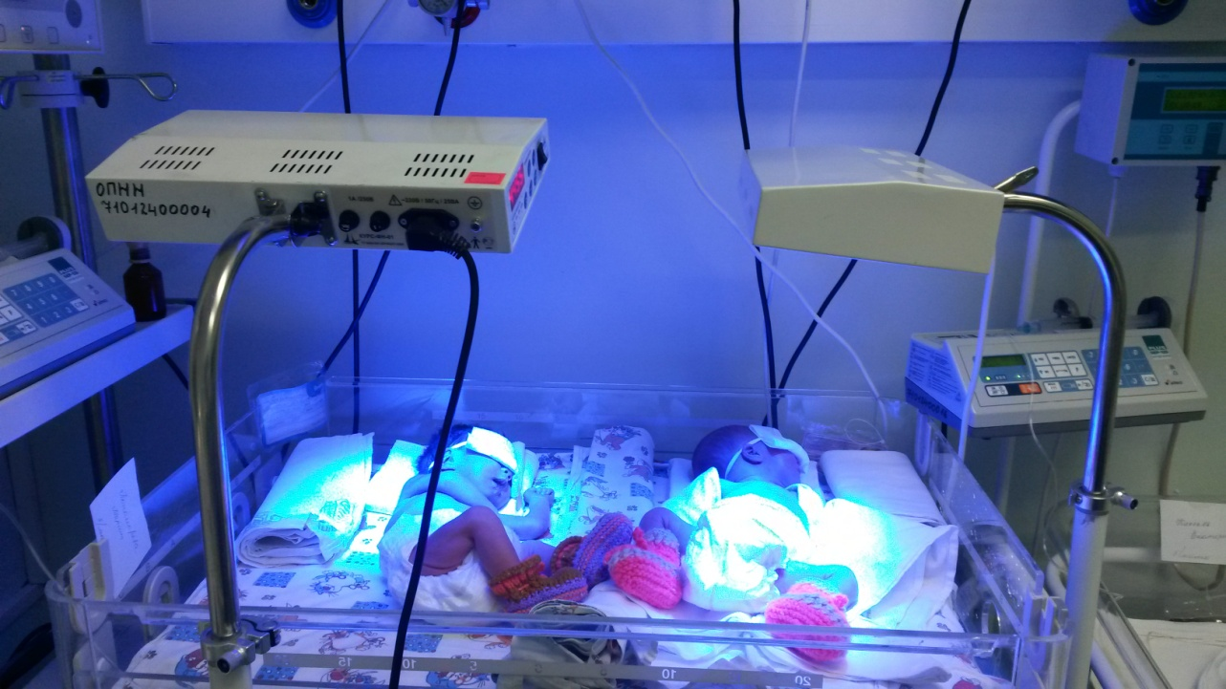
Рождение детей ЭНМТ и ОНМТ:
 | 2014 | 2015 | 2016 | 2017 | 9 мес 2018
Количество детей родившихся ЭНМТ и ОНМТ всего | 110 | 124 | 130 | 105 | 71
Из них в ОПЦ | 64 – 58% | 78 – 63% | 105 – 81% | 69 – 66% | 55 – 77%

Slide 15
Выживаемость по срокам гестации
Срок гестации | 2016 |  |  | 2017
 | Родилось | Умерло | Летальность (%) | Родилось | Умерло | Летальность (%)
22-24 недели | 2 | 2 | 100 | 1 | 1 | 100
25-26 недель | 15 | 9 | 60 | 12 | 4 | 33,3
27-28 недель | 32 | 14 | 43,8 | 22 | 7 | 31,8
29-30 недель | 44 | 11 | 25 | 38 | 9 | 23,7
31-32 недели | 17 | 2 | 11,8 | 19 | 4 | 21
> 32 недель | 12 | 2 | 16,6 | 13 | 3 | 23
 | 122 | 40 | 32,8 | 105 | 28 | 27,45

Slide 16
Распределение по весу при рождении
Вес | 2016 |  |  | 2017
 | Родилось | Умерло | Летальность (%) | Родилось | Умерло | Летальность (%)
500 – 749 г. | 8 | 4 | 50 | 5 | 3 | 60
750 – 999 г. | 21 | 14 | 66,7 | 26 | 9 | 34,6
1000 – 1500 г. | 93 | 22 | 23,7 | 74 | 16 | 21,6
 | 122 | 40 | 32,8 | 105 | 28 | 27,45

Slide 17
Младенческая смертность 2006-2017 годы

Slide 18
Время бесценно,
не тратьте его зря!
Благодарю за внимание!

